Slide 1





)
)
)
ÔN TẬP CHƯƠNG I
(TIẾT 1)
)
)
)
)
)
)
)
)
)
)
)
)
)
)
)

Slide 2
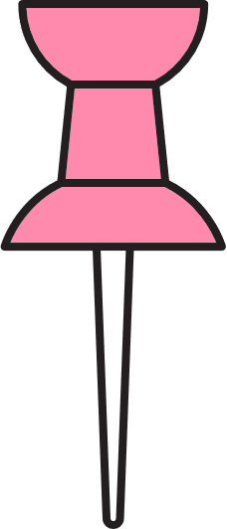

NỘI DUNG TIẾT HỌC
LÀM BÀI TẬP SGK (PHẦN 1)

Slide 3

⬩ Bài 9:
Tìm hai số không âm a và b có tổng bằng 10 sao cho:
a) Biểu thức ab đạt giá trị lớn nhất;
b) Tổng các bình phương của chúng đạt giá trị nhỏ nhất;
c) Biểu thức ab² đạt giá trị lớn nhất.
Lời giải
Ta có a + b = 10, suy ra b = 10 – a.
Vì a, b ≥ 0 nên 10 – a ≥ 0, suy ra a ≤ 10.
a) Ta có ab = a(10 – a) = – a² + 10a.
Xét hàm số H(a) = – a² + 10a với a ∈ [0; 10].

Slide 4

⬩ Bài 9:
Lời giải
Đạo hàm H'(a) = – 2a + 10. Trên khoảng (0; 10), H'(a) = 0 khi a = 5.
H(0) = 0; H(5) = 25; H(10) = 0.
Do đó, $\text{ma}{\text{x}}_{\left[0;{1}0\right]}H\left(a\right)=25$ tại $a=5$.
Với $a=5$ thì $b=10−5=5$.
Vậy biểu thức $\text{ab}$ đạt giá trị lớn nhất bằng 25 khi $a=b=5$.
b) Ta có $a^{2}+b^{2}=a^{2}+(10−a)^{2}=2a^{2}−20a+100$.
Xét hàm số $S\left(a\right)=2a^{2}−20a+100$ với $a∈\left[0;{1}0\right]$.

Slide 5

⬩ Bài 9:
Lời giải
Đạo hàm $S\left(a\right)=4a−20$. Trên khoảng $\left(0;{1}0\right),S\left(a\right)=0$ khi $a=5$.
$S\left(0\right)=100;{S}\left(5\right)=50;{S}\left(10\right)=100$.
Do đó, $\text{mi}{\text{n}}_{\left[0;{1}0\right]}S\left(a\right)=50$ tại a $=5$.
Vậy tống các bình phương của hai số $a$ và $b$ đạt giá trị nhở nhất bằng $50\text{khia}=b=5$.
c) Ta có $ab^{2}=a(10−a)^{2}=a^{3}−20a^{2}+100a$.
Xét hàm số $T\left(a\right)=a^{3}−20a^{2}+100a$ với với $a∈\left[0;{1}0\right]$.
Đạo hàm $T\left(a\right)=3a^{2}−40a+100$. Trên khoảng $\left(0;{1}0\right),S\left(a\right)=0$ khi $a=\frac{10}{3}$.

Slide 6

⬩ Bài 9:
Lời giải
$T\left(0\right)=0;{T}\left(\frac{10}{3}\right)=\frac{4000}{27};{T}\left(10\right)=0$.
Do đó, $\text{ma}{\text{x}}_{\left[0;{1}0\right]}T\left(a\right)=\frac{4000}{27}$ tại $a=\frac{10}{3}$.
Với $a=\frac{10}{3}$ thì $b=10−\frac{10}{3}=\frac{20}{3}$.
Vậy biếu thức $ab^{2}$ đạt giá trị lớn nhất bằng $\frac{4000}{3}$ tại $a=\frac{10}{3},b=\frac{20}{3}$.

Slide 7
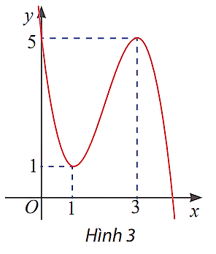
⬩ Bài 10:
Cho hàm số bậc ba y = f(x) có đồ thị như Hình 3. Viết công thức của hàm số.
Lời giải
Giả sử hàm số bậc ba cần tìm có dạng
y = f(x) = ax³ + bx² + cx + d (a ≠ 0).
Quan sát Hình 3, ta thấy đồ thị hàm số
đi qua các điểm (0; 5), (1; 1) và (3; 5).
Với x = 0 thì y = 5, thay vào hàm số ta suy ra d = 5.
Khi đó hàm số trở thành y = f(x) = ax³ + bx² + cx + 5.
Với x = 1 thì y = 1, thay vào hàm số ta được a + b + c + 5 = 1 (1).

Slide 8
⬩ Bài 10:
Lời giải
Ta thấy đồ thị hàm số có hai điểm cực trị là (1; 1) và (3; 5), tức là phương trình y' = 0
có hai nghiệm là x = 1 và x = 3.
Ta có y' = 3ax² + 2bx + c.
Với x = 1 thì y' = 0 nên ta có 3a + 2b + c = 0 (2).
Với x = 3 thì y' = 0 nên ta có 27a + 6b + c = 0 (3).
Từ (1), (2) và (3) ta suy ra a = – 1; b = 6; c = – 9.
Vậy hàm số cần tìm là y = f(x) = – x³ + 6x² – 9x + 5.

Slide 9

⬩ Bài 11:
Cho hàm số $y=\frac{1}{3}x^{3}−x^{2}+4$.
a) Khảo sát và vẽ đồ thị của hàm số.
b) Tính khoảng cách giữa hai điếm cực trị của đồ thị hàm số.
Lời giải
a) Xét hàm số $y=\frac{1}{3}x^{3}−x^{2}+4$.
Tập xác định: $ℝ$.
Sự biến thiên:
Chiều biến thiên:
Đạo hàm $y^{′}=x^{2}−2x{;{y}}^{′}=0⇔x=0$ hoặc $x=2$.

Slide 10

⬩ Bài 11:
Lời giải
Trên các khoảng $\left(−∞;{0}\right)$ và $\left(2;{+}∞\right)$, $y^{′}>0$ nên hàm số đồng biến trên mỗi khoảng đó.
Trên khoảng (0; 2), y'< 0 nên hàm số nghịch biến trên khoảng đó.
Cực trị:
Hàm số đạt cực đại tại $x=0$ và $y_{\text{CE}}=4$.
Hàm số đạt cực tiếu tại $x=2$ và $y_{\text{CT}}=\frac{8}{3}$.
Các giới hạn tại vô cực:
$$\text{li}{\text{m}}_{x→−∞}y=\text{li}{\text{m}}_{x→−∞}x^{3}\left(\frac{1}{3}−\frac{1}{x}+\frac{4}{x^{3}}\right)=−∞;{l}\text{i}{\text{m}}_{x→+∞}y=\text{li}{\text{m}}_{x→+∞}x^{3}\left(\frac{1}{3}−\frac{1}{x}+\frac{4}{x^{3}}\right)=+∞$$

Slide 11
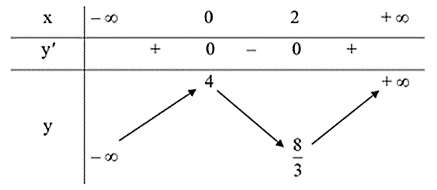

⬩ Bài 11:
Lời giải
Bảng biến thiên:
Đồ thị:
Khi $x=0$ thì $y=4$ nên $\left(0;{4}\right)$ là giao điếm của đồ thị với trục Oy.
Ta có $y=0⇔\frac{1}{3}x^{3}−x^{2}+4=0$, phương trình này có 1 nghiệm nên đồ thị của hàm số giao với trục Ox tại 1 điểm.

Slide 12
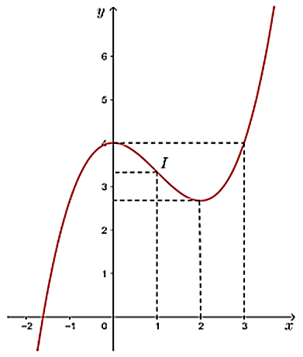

⬩ Bài 11:
Lời giải
Điểm $\left(0;{4}\right)$ là cực đại và điếm $\left(2;{\frac{8}{3}}\right)$
là điếm cực tiếu của đồ thị hàm số.
Đồ thị hàm số đi qua điếm $\left(3;{4}\right)$.
Đồ thị của hàm số đã cho được biếu diễn
như hình bên đây.
Đồ thị của hàm số có tâm đối xứng là điếm I $\left(1;{\frac{10}{3}}\right)$.

Slide 13

⬩ Bài 11:
Lời giải
b) Hai điếm cực trị của đồ thị hàm số là $\left(0;{4}\right)$ và $\left(2;{\frac{8}{3}}\right)$.
Khoảng cách giữa hai điếm cực trị của đồ thị hàm số là
$d=\sqrt{(2−0)^{2}+{\left(\frac{8}{3}−4\right)}^{2}}=\frac{4\sqrt{10}}{3}$.

Slide 14

⬩ Bài 12:
Cho hàm số $y=\frac{2x+1}{x−1}$.
a) Khảo sát và vẽ đồ thị của hàm số.
b) Gọi A là giao điểm của đồ thị hàm số với trục Oy, I là giao điếm của hai đường tiệm cận của đồ thị hàm số. Tìm điếm $B$ đối xứng với $A$ qua $I$. Chứng minh rằng điếm $B$ cũng thuộc đồ thị hàm số này.
Lời giải
a) Xét hàm số $y=\frac{2x+1}{x−1}$.
Tập xác định: $D$ = $ℝ∖\left\{1\right\}$.
Sự biến thiên:

Slide 15

⬩ Bài 12:
Lời giải
Chiều biến thiên:
Đạo hàm $y^{′}=\frac{−3}{(x−1)^{2}}$. Vì $y^{′}<0$ với mọi $x≠1$ nên hàm số nghịch biến trên mỗi khoảng $\left(−∞;{1}\right)$ và $(1;{+}$ $∞$ ).
Tiệm cận:
Ta có $\text{li}{\text{m}}_{x→−∞}y=\text{li}{\text{m}}_{x→−∞}\frac{2x+1}{x−1}=2;{l}\text{i}{\text{m}}_{x→+∞}y=\text{li}{\text{m}}_{x→+∞}\frac{2x+1}{x−1}=2$. Suy ra đường thắng $y=2$ là tiệm cận ngang của đồ thị hàm số.
Ta có $\text{li}{\text{m}}_{x→1^{−}}y=\text{li}{\text{m}}_{x→1^{−}}\frac{2x+1}{x−1}=−∞;{l}\text{i}{\text{m}}_{x→1^{+}}y=\text{li}{\text{m}}_{x→1^{+}}\frac{2x+1}{x−1}=+∞$. Suy ra đường thẳng $x=1$ là tiệm cận đứng của đồ thị hàm số.

Slide 16
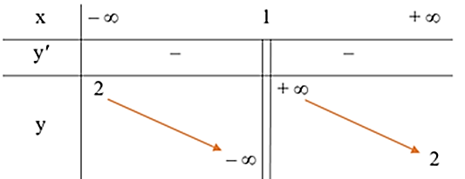

⬩ Bài 12:
Lời giải
Bảng biến thiên:
Đồ thị:
Với $x=0$ thì $y=−1$ nên đồ thị hàm số giao với trục Oy tại điếm $\left(0;{−}1\right)$.
Với $y=0$ thì $x=−\frac{1}{2}$ nên đồ thị hàm số giao với trục $Ox$ tại điểm $\left(−\frac{1}{2};{0}\right)$.

Slide 17
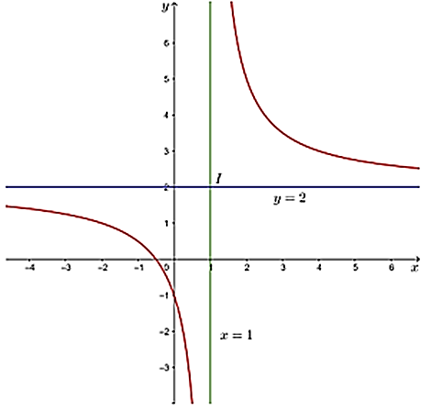

⬩ Bài 12:
Lời giải
Đồ thị của hàm số đã cho được biểu
diễn như hình dưới đây.
Tâm đối xứng của đồ thị hàm số là điếm
I(1;2). Các trục đối xứng của đồ thị hàm
số là hai đường phân giác của các góc tạo
bởi hai đường tiệm cận $x=1$ và $y=2$.

Slide 18

⬩ Bài 12:
Lời giải
b) Ta có $A\left(0;{−}1\right),I\left(1;{2}\right)$.
Vì B đối xứng với A qua I nên I là trung điếm của AB.
Khi đó, tọa độ của điếm $B$ là $\left\{\begin{matrix}x_{B}=2x_{I}−x_{A}=2⋅1−0=2 \\ y_{B}=2y_{I}−y_{A}=2⋅2−\left(−1\right)=5\end{matrix}\right.$. Suy ra $B\left(2;{5}\right)$.
Ta có $\frac{2⋅2+1}{2−1}=5$, do đó điểm $B\left(2;{5}\right)$ thuộc đồ thị hàm số $y=\frac{2x+1}{x−1}$.

Slide 19
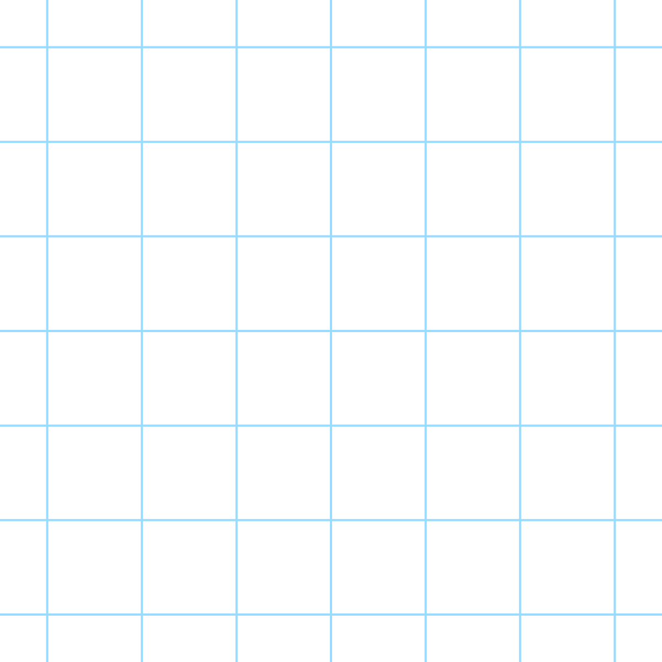

HƯỚNG DẪN VỀ NHÀ
01
Ôn lại các kiến thức đã học trong bài
02
Hoàn thành các bài tập trong tiết 2
Chuẩn bị bài cho tiết tiếp theo
03

Slide 20
)
)
)
)
)
)
)
Thank You
)
Thank You
)
)
Tài liệu được chia sẻ bởi Website VnTeach.Com
https://www.vnteach.com
)
)
)
)
)
)
)
)

